Slide 1
知识图谱问答系统
研讨时间：2021.11.10
十组：张守阳、闫科宇、蒲界铭、孙一平、王子末、周小茜
Ctrl + 鼠标滚轮 = 放大缩小
右键单击左侧缩略图→版式→选择【其他封面类型】

Slide 2
目录
右键单击左侧缩略图→版式→选择【目录2-1】
01
04
知识问答概述
KBQA—基于模板的方法
02
05
知识问答系统
基于深度学习的知识问答
03
06
知识问答的评价方法
对话问答系统—论文解读

Slide 3
知识问答概述
右键单击左侧缩略图→版式→选择【其他过渡页形式】
01
汇报人：张守阳
学号：21724616

Slide 4
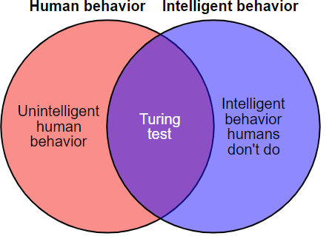
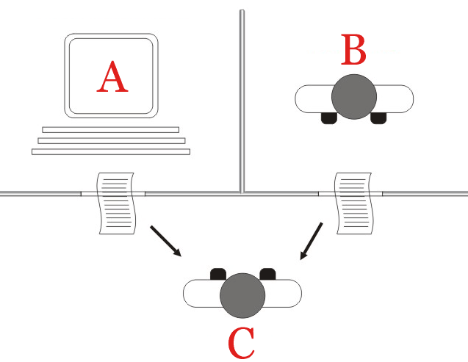
知识问答概述
图灵测试

Slide 5
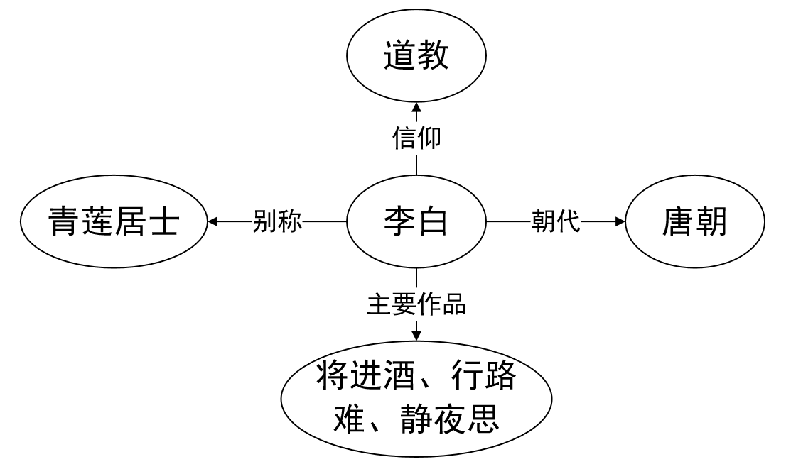
知识问答概述
定义：
知识问答 (Question answering) 是信息检索和自然语言处理 (NLP) 领域内的一门计算机科学学科，它关注构建一种系统，能够以自然语言回答人类以自然语言提出的问题。

Slide 6
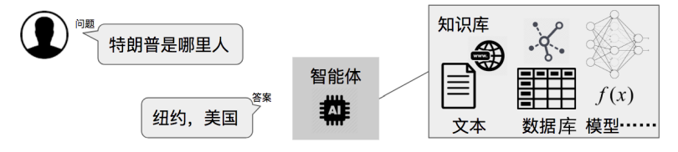
知识问答概述
四大基本要素:
问题：问答系统的输入
答案：问答系统的输出
智能体：问答系统的执行者
知识库：存储问答系统的知识
Notes:
智能体，是问答系统的执行者，需要理解问题的 语义，掌握并使用知识库解答问题，并最终生成人可读的答案
知识库，存储了问答系统的知识，其形态可以是文本、数据库或知识图谱。也有工作将知识库编码到计算模型 中，例如逻辑规则、机器学习模型和深度学习模型。

Slide 7
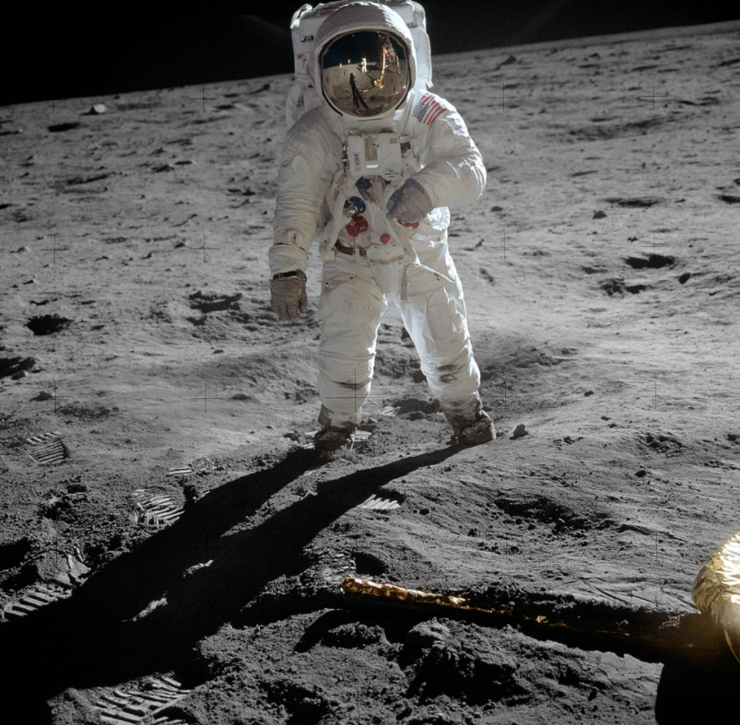

知识问答概述
知识问答系统的分类:
限定域问答系统
系统所能处理的问题只限定于某个领域或者某个内容范围，比如只限定于医学、化学或者某企业的业务领域等。例如BASEBALL(1961)、LUNAR(1973).

Slide 8
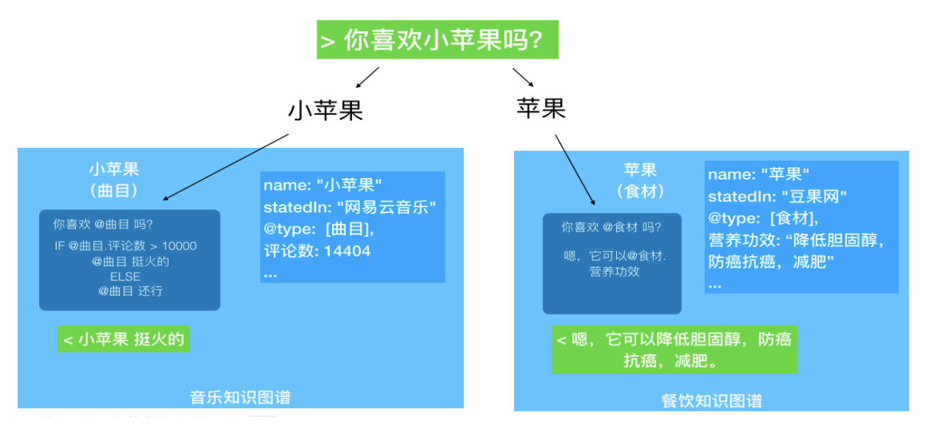
知识问答概述
知识问答系统的分类:
开放域问答系统
可回答的问题不限定于某个特定领域。基于一套文档数据库，如DrQA (Document Retriever)，从海量的
非结构化文档集（数据源）中
搜索问题的答案。
Notes:
基于不同领域知识图谱的问答系统在对话中有不同的理解

Slide 9
知识问答概述
中文问答系统的难点:
连写：两个孩子的妈妈
形态：主动被动语态，完成时进行时等
语法：开刀的是她父亲、学生家长都来了
语义：商店关门了

Slide 10
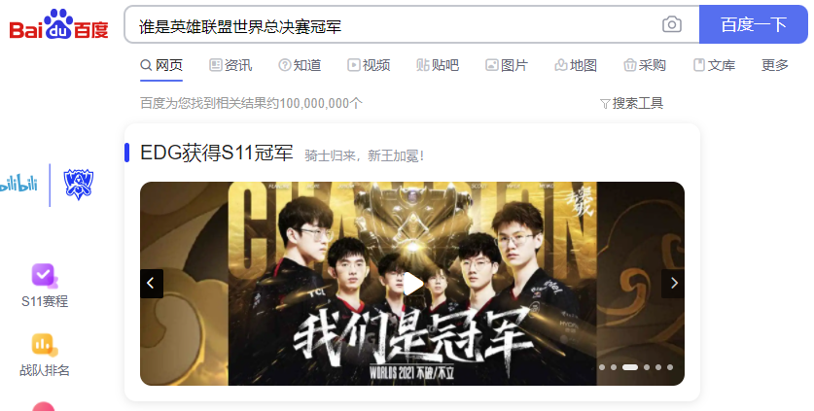
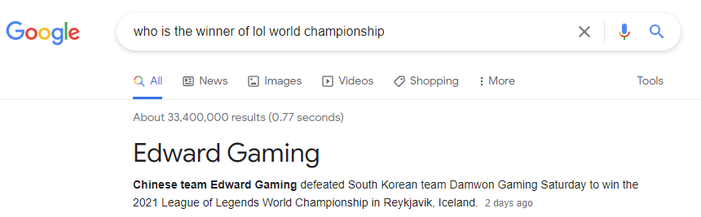
知识问答概述
应用场景:

Slide 11
知识问答系统
右键单击左侧缩略图→版式→选择【其他过渡页形式】
02
汇报人：闫科宇

Slide 12
NLIDB：早期的问答系统
NLIDB（Natural Language Interface to DataBase）
针对特定的领域而设计
方法
BASEBALL（1960s）
棒球比赛
领域词典、句法分析
LUNAR
（1970s）
月球样本化学分析
扩充转移网络语法
Notes:
早期的智能问答系统大多针对特定的领域而设计，并且数据量也很有限，不容易进行扩展，例如：Baseball和 Lunar，这些诞生在上世纪五六十年代的智能问答系统通常只接受特定形式的自然语言问句。
将领域问题语义处理逻辑（自然语言问题转化为结构化数据查询）硬编码为特定的语法解析规则（例如模板或者简单的语法树），同时手工构建特定领域的词汇表，形成语法解析规则，很难转移到其他的应用领域。
有限状态机 – 递归转移网络（递归能力，子网络） – 扩充转移网络（附加约束、回溯）

Slide 13
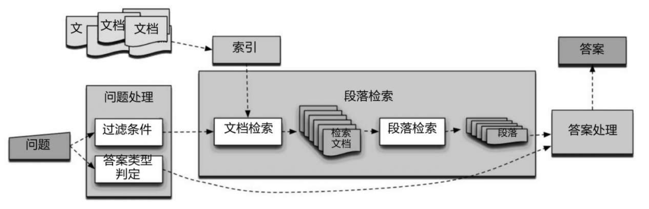
IRQA：基于信息检索的问答系统
基于信息检索的问答系统（Information Retrieval based Question-AnsweringSystem, IRQA）
核心思想：
根据用户输入的问题，结合自然语言处理以及信息检索技术，在给定文档集合或者互联网网页中筛选出相关的文档，从结果文档内容抽取关键文本作为候选答案，最后对候选答案进行排序返回最优答案。
Notes:
过滤条件：问句转化为关键词搜索
段落检索与排序：基于关键词检索文档并排序，文档分割成合适的段落，并对段落再排序，找到最优答案
答案处理：将段落结合答案类型形成候选答案集，并排序，返回最优解

Slide 14
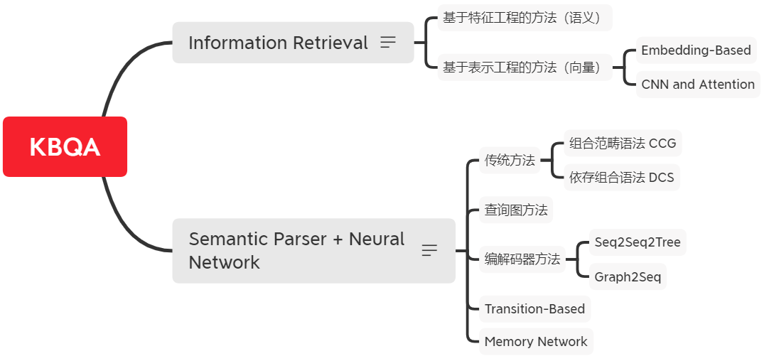
KBQA：基于知识库的问答系统
基于知识库的问答系统（Knowledge-Based Question Answering,KBQA)特指使用基于知识图谱解答问题的问答系统。
Notes:
IR: 将 QA 问题视为用户 Query 与答案的二分类或者排序问题（IR），利用不同的网络结构（CNN or Attention），确定用户 Query 中的实体提及词（Entity Mention），然后链接到 KG 中的主题实体（Topic Entity），并将与 Topic Entity 相关的子图（Subgraph）提取出来作为候选答案集合，结合 KG 中不同的上下文信息来编码候选答案和 Query 的分布式表示，最后通过计算两者间的匹配度选出最终的答案。
SP: 将自然语言转化成中间的语义表示，然后再将其转化为可以在知识图谱中执行的描述性语言（如 SPARQL 语言）

Slide 15
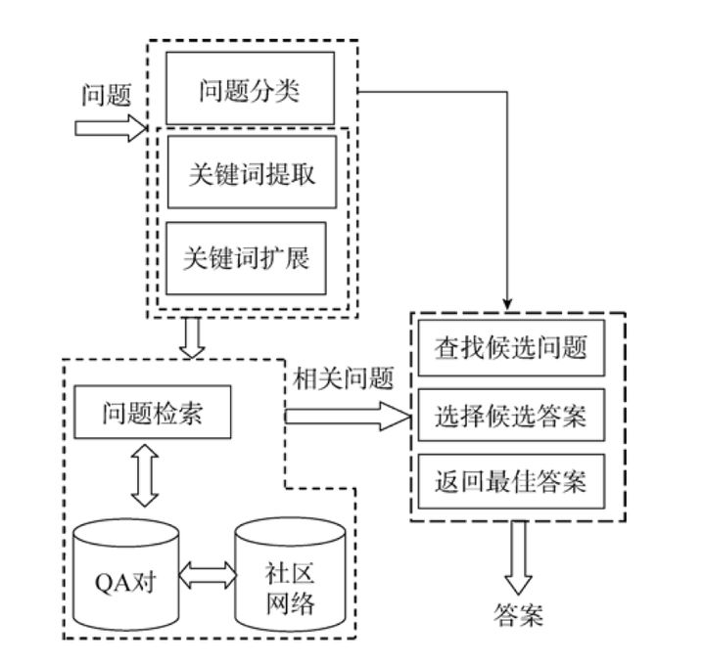
CommunityQA/FAQ-QA：基于问答对匹配的问答系统
基于常见问答对（Frequently Asked Question,FAQ-QA[24]）以及社区问答（Community Question Answering,CQA）[25]都依赖搜索问答FAQ库（许多问答对<Q,A>的集合）来发现以前问过的类似问题，并将找到的问答对的答案返回给用户。
一般过程：问题分析->信息检索->答案抽取

Slide 16
CommunityQA/FAQ-QA：基于问答对匹配的问答系统
基于FAQ-QA的核心是计算问题之间的语义相似性，语义相似性面临两个挑战：
（1）“泛化”。相同的语义在自然语言表达中有众多的表示方式，不论从词汇还是语法结构上都可以有显著差异，例如“How do I add a vehicle to thispolicy?”和“What should I do to extend this policy for my new car?”。
（2）“歧义”。两个近似的句子可以具有完全不同的语义，例如“教育部/长江学者”和“教育部长/江学者”。

Slide 17
Hybrid QA Framework混合问答系统框架
KBQA
结构化数据
侧重精准的问题理解和答案查询
结构化的知识库总是有限
IRQA
非结构化数据
侧重于利用大量来自文本的答案
存在精度问题且不容易支持复杂查询与推理
为了满足领域知识问答的体验，结合有限的高度结构化的领域数据与大量相关的文本领域知识，需要更通用的问答框架，以取长补短。

Slide 18
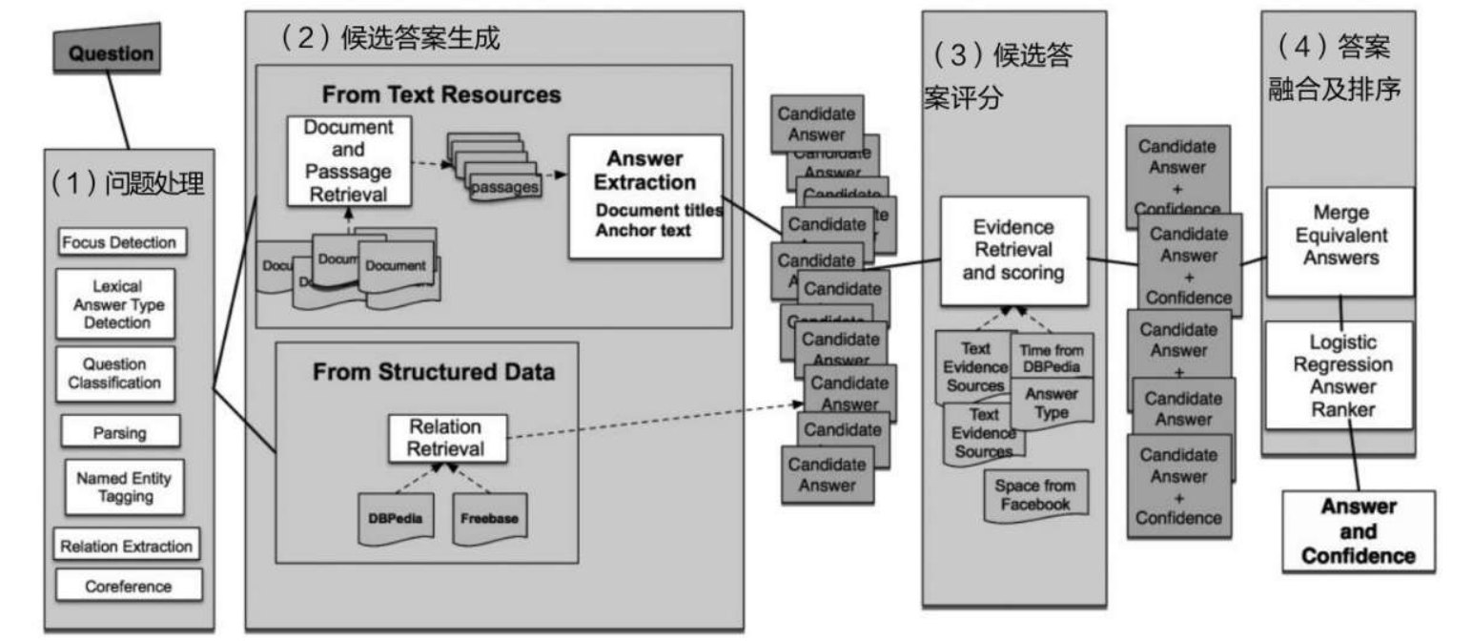
Hybrid QA Framework混合问答系统框架 - DeepQA
DeepQA:IRQA主导的混合框架

Slide 19

Hybrid QA Framework混合问答系统框架 - DeepQA
一、问题处理（仿真陈述问答问题）
在这一环节，DeepQA尝试去理解问题，搞清楚问题到底在问什么，解析问题语义元素等；同时做一些初步的分析来决定选择哪种方法来应对这个问题。
1. 问题分类 Question Classification
面对一个问题时，DeepQA先提取问题中需要特殊处理的部分；包括一词多义、从句的句法、语义、修辞等可能为后续步骤提供信息的内容。
然后DeepQA会判断问题的类型。问题可能属于谜题、数学题、定义题等不同类型，而每种类型都需要各自的应对方法。
这一步还会识别出双关语、限制性成分、定义性成分，甚至有时能识别出解决问题所需的整个子线索。
电视问答节目Jeopardy!（危险之旅！）
仿真陈述问答问题
“They‘re the two states you could be reentering if you’re crossing Florida‘s northern border”
(如果你穿过佛罗里达州的北部边界，那么你会进入这两个州)”
Notes:
Waston本质上是IBM制造的电脑问答（Q&A）系统， IBM介绍时说“Waston是一个集高级自然语言处理、信息检索、知识表示、自动推理、机器学习等开放式问答技术的应用”，并且“基于为假设认知和大规模的证据搜集、分析、评价而开发的DeepQA技术”。

Slide 20
Hybrid QA Framework混合问答系统框架 - DeepQA
2. 关系检测（Relation Extraction）
绝大多数题目里的要素之间是有相互关系的，可能是主谓宾的结构关系，也可能是语义上的关系。
“They're the two states you could be reentering if you're crossing Florida's northern border (如果你穿过佛罗里达州的北部边界，那么你会进入这两个州)”
地理位置上的相关关系
佛罗里达州->北部->答案的两个州

Slide 21
Hybrid QA Framework混合问答系统框架 - DeepQA
3. 焦点检测（Focus Detection）
问题中指代答案的部分，一般为代词。
找到句中的He。这样的词在答案中可能有好几个，但找到一个就够了，其它的可通过指代消解的方式得到。找到“focus”以后，可以通过与包含答案的文章段落进行对齐，从而找到答案。
Focus
“He was a bank clerk in the Yukon before he published ”Songs of a Sourdough“ in 1907.”（在 1907 年发布《 Songs of a Sourdough 》之前，他是Yukon地区的银行职员。 ）

Slide 22
Hybrid QA Framework混合问答系统框架 - DeepQA
4. 答案的词汇类型检测（lexical answer types detection）
LAT指的是问题所问的是什么类型的实体，一般focus的中心词即为LAT，如上例中的”he“与”clerk“
得到LAT后可以用来检验算法给出的候选答案的类型是否正确。
LAT
“He was a bank clerk in the Yukon before he published ”Songs of a Sourdough“ in 1907.”（在 1907 年发布《 Songs of a Sourdough 》之前，他是Yukon地区的银行职员。 ）

Slide 23
Hybrid QA Framework混合问答系统框架 - DeepQA
二、搜索与候选答案生成
1. 搜索非结构化文本
文章的标题就是问题的答案。
例如问题“This country singer was imprisoned for robbery and in 1972 was pardoned by Ronald Reagan.”，标题为“Merle Haggard”的维基百科文章恰好描述了这些事实，所以“Merle Haggard”是答案。针对这种情形，Waston采用了文档引导型搜索策略来找到与问题匹配度最高的文档。
文章的标题出现在问题之中。
例如问题“Aleksander Kwasniewski became the president of this country in 1995.”，在题为“Aleksander Kwasniewski”的维基百科文档中的第一句是“Aleksander Kwasniewski is a Polish socialist politician who served as the President of Poland from 1995 to 2005.”，所以答案是“Poland”。受此启发，Waston对所有标题出现在问题中的文档的段落进行搜索，这种策略被称为TIC (Title-in-Clue) 段落搜索。
标题没有出现在问题中。
这时采用了传统的段落搜索策略。

Slide 24
Hybrid QA Framework混合问答系统框架 - DeepQA
生成检索词
搜索词主要来自问题分析的结果，例如问题的内容词条与短语、类目中检测到的LAT，与focus构成关系的实体词具有更高的权重。
Question：Robert Redford and Paul Newman starred in this depression-era grifter flick.
(Answer: "The Sting")
权重赋值 (2.0 “Robert Redford”) (2.0 “Paul Newman”) star depression era grifter (1.5 flick)
对于LAT上带有修饰语的问题，Waston额外进行了一次检索，检索词项就是就是这个带有修饰语的LAT，如这里的“depression-era grifter flick”。这种查询被称为LAT-only查询，其设计初衷是因为很多时候LAT-only能够惟一确定问题的答案或将答案限制在一个很小的范围之内。

Slide 25
Hybrid QA Framework混合问答系统框架 - DeepQA
文档搜索
Waston的文档搜索采用了开源搜索引擎Indri来对标题引导型文档进行检索，以寻找与问题匹配度最高的文档。并且对百科类的长文章与词典条目这类短文章分别采用了两套不同的Indri索引，分别召回50篇与5篇最相关的文章。召回的每篇文章上附带匹配的分数与排序的序号，以作为最后打分模型的特征。
段落搜索
为了从非结构化的文本中搜索到相关的段落，Waston对一般的搜索算法从两个维度进行了扩展。对于标题出现在问题中的标题引导型文档，采用了前面说的TIC段落搜索。对于一般情形，采用了多个不同的搜索引擎，然后将结果合并，以提升搜索的多样性与召回率，这里主要用了Indri与Lucene两个搜索引擎。其中Indri采用了语言模型与推理网进行排序，而Lucene采用的是TF与IDF。

Slide 26
Hybrid QA Framework混合问答系统框架 - DeepQA
2. 搜索结构化的知识库
Waston主要采用了两种方式去搜索结构化的知识库。Answer Lookup主要用于DBpedia这种语义关系知识库。PRISMATIC搜索主要针对其内置的知识库PRISMATIC，其由从大量的文本中抽取的句法与浅层语义关系组成。
3. 生成候选答案
对于结构化的知识库，检索的结果即为候选答案，而对于非结构化的知识库，检索的结果还需要做额外的处理。基准的处理方式是用一个命名实体识别模块识别出所有的实体作为候选答案。

Slide 27
Hybrid QA Framework混合问答系统框架 - DeepQA
与其它问答系统不同的是，Waston在生成候选答案时并没有考虑答案的类型，而是在生成候选答案后用类型强制模块判断候选答案是否满足问题对答案的类型的要求。
Candidate
EDM
Instance(s)
Type retrieval
Instance types
LAT
PDM
LAT types
Type alignment
TyCor score
实体消歧与匹配（Entity disambiguation and matching，EDM）
类型召回（Type retrieval，TR）
谓词消歧与匹配（Predicate disambiguation and matching，PDM）
类型对齐（Type alignment）
Notes:
1）实体消歧与匹配（Entity disambiguation and matching，EDM）：将候选答案连接到知识库里面的实体上，这里主要需注意一个实体存在多个名称与多个实体的名称相同的情形。 2）类型召回（Type retrieval，TR）：对上一步所匹配到的每一个实体，召回其对应的类型。这一步对结构化的知识库叫容易，对非结构化的数据需要利用搜索技术。 3）谓词消歧与匹配（Predicate disambiguation and matching，PDM）：对于利用结构化知识库的类型强制模块，需要将LAT连接到知识库里面的类型，用到的匹配算法可能与EDM中相似。 4）类型对齐（Type alignment）。对比TR与PDM阶段产出的类型，计算匹配程度。 这四个部分只是类型强制模块的逻辑组成，每个部分都有不同的具体实现，而每个实现又有可能被不同的类型强制模块所共享。

Slide 28
Hybrid QA Framework混合问答系统框架 - DeepQA
三、候选答案评分
在经过问题分析与候选答案的生成后，Waston的DeepQA流水线用了一系列算法，对支撑候选答案的证据进行打分。支撑候选答案的一些重要证据是与问题相关且包含候选答案的段落，在Waston的DeepQA流水线中采用了Supporting Evidence Retrieval（SER）技术去搜索这样的段落，对这些段落进行打分的算法被称为段落打分算法。这里采用了四种算法，从各种策略进行不同深度的分析。
关键词匹配：匹配问题与段落中的词，忽略词的次序。 Skip-Bigram：用问题中相邻或临近的另个词去匹配段落中相应的一对词。 文本对齐：将问题中的focus替换成候选答案，再与段落中的词和次序进行对比，给出一个匹配程度的分数。 Logical Form Answer Candidate Scorer (LFACS,逻辑形式候选答案打分模型)：先将问题的焦点（focus）与段落中的候选答案对齐，然后匹配两者的句法-语义图。
Notes:
Skip-Bigram与LFACS都用到了段落与问题的结构特征，而它们的结构特征是以句法-语义图的形式表述的。句法-语义图中的节点是词项（例如单词、专有名词等），边表示这些词项之间的关系，包括句法关系与语义关系。其中句法关系是从句子的谓词论元框架上导出的，语义关系是通过语义检测器检测出来的。

Slide 29
Hybrid QA Framework混合问答系统框架 - DeepQA
Logical Form Answer Candidate Scorer (LFACS,逻辑形式候选答案打分模型)：先将问题的焦点（focus）与段落中的候选答案对齐，然后匹配两者的句法-语义图。
Q: Who wrote The Hobbit?
句法-语义图有三个节点（who、write与Hobbit）与两条边（write-subject-who与write-object-The Hobbit）。
支撑段落: Tolkien wrote The Hobbit.
句法-语义图有三个节点（Tolkien、write与Hobbit）与两条边（write-subject-Tolkien与write-object-The Hobbit）。
支撑段落: Dan Brown wrote several books and has read The Hobbit.
文本对齐单纯依靠单词与词序的匹配可能会出错。
LFACS基于包含对句子的深层语义分析，可以克服这种困难。
LFACS计算得分的步骤：
1) 尽最大可能地让问题与段落进行对齐; 2) 针对问题中的每个词计算其分数，其计算方式是匹配分数与权重相乘；
3) 将问题中所有词的分数相加，得到最终的LFACS分数。
支撑段落: Tolkien, an English author born in the late nineteenth century, wrote The Hobbit.
Notes:
权重采用的是该词的idf值，匹配分数是由词匹配分数与结构匹配分数相乘的到。
词的匹配分数较容易计算，主要就是求该词语段落中相应的词的相似度。 结构匹配分数需要遍历所有从问题的focus到该词的路径，将路径上的词匹配分数与边匹配分数相乘的到该路径的分数，再在所有路径中取最大的路径分数作为结构匹配分数。

Slide 30
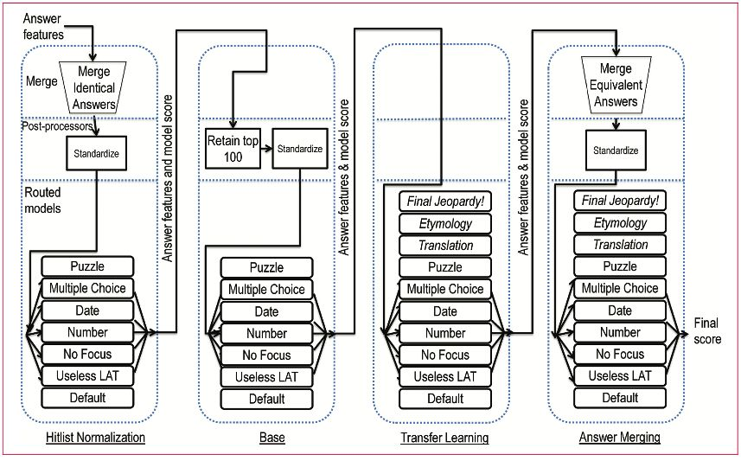
Hybrid QA Framework混合问答系统框架 - DeepQA
四、答案融合与排序
打分排序框架中总共有七个阶段： 1）命中列表规范化（Hitlist Normalization）：粗排，保留top100的候选答案； 2）问题分类； 3）不常见问题进行迁移学习（因为训练样本少）； 4）答案融合：融合相似候选答案的证据，并挑选这些候选答案的规范形式； 5）提纯：精排，保留top5的候选答案； 6）证据传播：传播相关候选答案之间的证据； 7）多选答案：将多个候选答案进行联接以解决答案包含多个实体的问题。
Notes:
Waston在处理在处理一个问题时，要进行问题分析、生成候选答案、搜索相关的证据去支持或否定某个候选答案等流程，得到了候选答案的每个片段的证据的得分。如何将这些零碎的各个得分综合起来，却很难找到好的策略，所以Waston采用了一个逻辑回归机器学习模型，以这些得分作为特征，对每个候选答案进行排序并计算其置信度。（对比了逻辑回归、SVM、Boosting、神经网络等分类模型，最终选择了最简单的逻辑回归作为排序的模型。因为它的超参数较少（只有正则项系数与优化算法的参数），即便不做调参，效果也不错。）
命中列表规范化：由于这一步需要的数据都是前面生产出来的，这就需要完成自动化的缺失值填充与特征选择。特征选择中，最常见的方式是利用特征与label之间的相关性选择特征，但面临的一个问题就是特征之间的共线性（特征相关或信息重叠），导致选择了过多的特征。Waston的做法是用Weka[2]的机器学习工具箱找到最优一致性子集[1]（consistency subset）作为模型的特征，如果特征的数量少于训练样本的十分之一则在未选中的特征中提取与label相关系数高的加入特征集中。 此外对与缺失率超过一定阈值的特征直接过滤掉。
问题分类：不同类型的问题（如多选问题、时间问题、人物问题等）需要对各种证据赋予不同的权重，也就是要用不同的模型进行打分排序。DeepQA框架是通过路由（routes）来实现这点的，问题经过每个阶段首先会确定该阶段有哪些路由，然后利用问题的LAT与其他特征判断问题所属的路由，然后用该路由下的模型进行打分排序。
不常见问题迁移学习：将前一个阶段通用模型（用全量样本训练的）的输出传到下一阶段的专用模型，作为其特征进行模型的训练与应用。基于特征映射的迁移学习算法，将源领域和目标领域的数据从原始特征空间映射到新的特征空间中去。这样，在该空间中，源领域数据与的目标领域的数据分布相同，从而可以在新的空间中，更好地利用源领域已有的有标记数据样本进行分类训练，最终对目标领域的数据进行分类测试。在迁移学习阶段学习到的权重可以看作是专用模型对通用模型参数的修正。
证据传播：根据问题上下文与候选答案之间的关系确定某个问题的证据是否可以迁移到另一个问题。

Slide 31
Hybrid QA Framework混合问答系统框架 - DeepQA
QALD-Hybrid-QA:KBQA主导的混合框架
在QALD-6启动的Hybrid QA要求KBQA可以同时利用知识图谱数据和文本数据。自然语言先转化为SPARQL查询，但是并非所有SPARQL查询中的三元组特征（Triple Pattern）都可以对应到知识图谱中的词汇，也并非所有知识都可以从掌握的知识图谱中查到，有一部分知识还需要从文档中抽取关系得到解答。这样可以避免前期过度的文本抽取工作，也能适应现实中更常见的图谱和文本混合的知识库。

Slide 32
Hybrid QA Framework混合问答系统框架 - DeepQA
Frankenstein：问答系统的流水线架构
Frankenstein通过对60多种KBQA系统的研究，将KBQA分成基于四类核心模块的流水线。模块化的流水线设计有利于将复杂的QA系统分解为细粒度可优化的部分，而且形成了可插拔的体系，便于系统优化更新。但是这样的流水线有两点要求：尽量使用统一的知识表示，例如基于RDF的知识库以及通用的Ontology/Schema，这样才能保证各模块在接口上可以复用。

Slide 33
知识问答的评价方法
右键单击左侧缩略图→版式→选择【其他过渡页形式】
03
汇报人：蒲界铭
学号：21724617

Slide 34

问答系统的评价指标
1. 功能评价指标
问答系统通常可以通过一组预定的测试问题集以及一组预定的维度来评价。
问答系统的功能评价重点关注返回的答案：
正确的答案应当同时具备正确度及完备度
正确但内容不完整的答案被称为不准确答案
没有足够证据及论证表明答案与问题相关性的则是无支撑答案
当答案与问题完全无关，则是错误答案

Slide 35
问答系统的评价指标
1. 功能评价指标
（1）正确性。答案是否正确地回答了问题。
例如：
Q:美国总统是谁？ A：希拉里·克林顿。 错误答案！因为希拉里败选了。
（2）精确度。答案是否缺失信息或是否包含了多余的信息。
例如：
Q:美国总统是谁？ A：布什。 不准确答案！没说清楚是老布什还是小布什。
Q:美国总统是谁？ A：特朗普在纽约州出生。 不准确答案！包含了多余的信息。

Slide 36
问答系统的评价指标
1. 功能评价指标
（3）完整性。如果答案是一个列表，应当返回问题要求的所有答案。
例如：
Q:列举美国总统？ A：列举所有美国总统。
（4）可解释性。在给出答案的同时，也给出引文或证明说明答案与问题的关联。
（5）用户友好性。答案质量由人工评分，很多非事实性问题并非一个唯一的答案。
如果答案被认为没错就按质量打分，Fair 为 1 分、Good 为 2分、Excellent 为 3 分，如果答不上来或答错则算零分。

Slide 37
问答系统的评价指标
1. 功能评价指标
（6）额外的评价维度。
例如有排序、统计、对比等更多的要求，还应该有额外的评价维度。
上述是针对答案的评价，下面是针对解答过程复杂程度的评价：
语义可处理性（Semantic Tractability） 用于反映问答之间的词表差异性。
回答区域性（Answer Locality） 用于衡量答案是否零碎地分布在不同的文本或数据集录中。
可推导性（ Derivability ）问题的答案是否是某种确定性答案，还是含蓄的、不确定的描述
语义复杂度（ Semantic Complexity ）问题涉及的语义复杂程度。

Slide 38
问答系统的评价指标
2．性能评价指标
除了功能评价指标，问答系统从性能角度可以考虑如下指标：
（1）问答系统的响应时间（Response Time）。
问答系统对用户输入或者请求做出反应的时间，是评价系统性能的一个非常重要的指标。
如果响应时间过 长，会使系统的可用性很低。一般问答系统的响应时间应控制在 1s 以内。
（2）问答系统的故障率（Error Rate）。
在限定时间内给出答案即可，不考虑答案是否正确。
系统返回错误或者系统运行过程中发生错误数的统计。

Slide 39
问答系统的评价数据集
1．TREC QA：评价 IRQA
TREC QA是美国标准计量局在 1999—2007 年针对问答系统设定的年度评价体系，本文关注其问答的核心任务。此评价体系主要针对基于搜索的问答解决方案（IRQA）。
问题集主要来自搜索引擎的查询日志（也有少部分问题由人工设计）。知识库主要采用跨度几年的主流媒体的新闻。问答系统返回的结果包括两部分<答案，文档 ID>，前者为字符串，后者为问题答案来源的文档的 ID。
评价方法主要是选取大约 1000个测试问题，由 1～3 人标注评价答案的正确性（答案是否正确回答了问题）、精准度（答案中是否包含多余的内容）以及对应文章的支持度（对应的文章是否支持该答案）。评价指标区分了单一答案和列表答案的评价方法。

Slide 40
问答系统的评价数据集
2．TREC LIVE QA：评价CQA社区问答
TREC LIVE QA也是美国标准计量局在 2015—2017 年从更真实的网络问答出发，主要面向 CQA 社区问答解决方案的评价体系。
问题集主要来自 Yahoo Answer 的实时新问题。 知识库主要来自Yahoo Answer 的社区问答数据，以及过往标注的千余条数据。评价方法主要选取大约 1000 个测试问题，每个问题要求在 1min 内回答。
由于问题类型不限 于简单知识问答，所有的答案由 1～3 人标注并直接按答案质量打{0，1，2，3}分。另外，评价系统也针对测试问题，获取赛后的社区人工答案做类似的评价，然后对比自动生成的答案和人工产生的答案的体验差异。

Slide 41
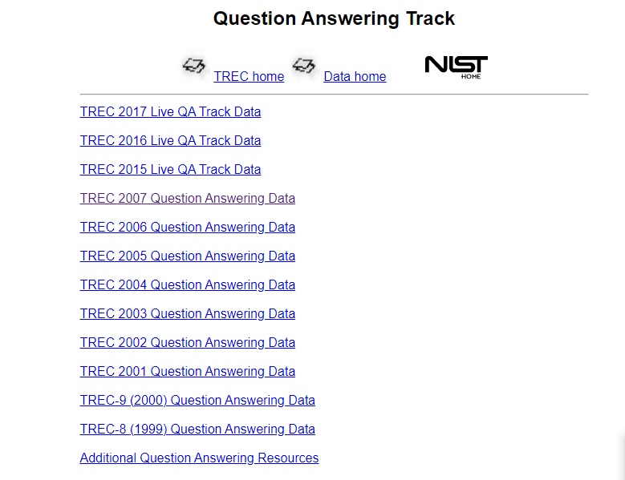
问答系统的评价数据集
2．TREC LIVE QA：评价CQA社区问答

Slide 42
问答系统的评价数据集
3．QALD：评价KBQA
QALD指 2011—2017 年的链接数据的问答系统评测（Question Answering on
Linked Data），为自然语言问题转化为可用的 SPARQL 查询以及基于语义万维网标准的知识推理提供了一系列的评价体系和测试数据集，对 QALD 的工作做了详细介绍。
QALD 的主要任务如下：给定知识库（一个或多个 RDF 数据集以及其他知识源）和问题（自然 语言问题或关键字），返回正确的答案或返回这些答案的 SPARQL 查询。
这样，QALD 可以利用工业相关的实际任务评价现有的系统，并且找到现有系统中的瓶颈与改进方向，进而深入了解如何开发处理海量 RDF 数据方法。这些海量数据分布在不同的数据集之间， 并且它们是异构的、有噪声的，甚至结构是不一致的。

Slide 43
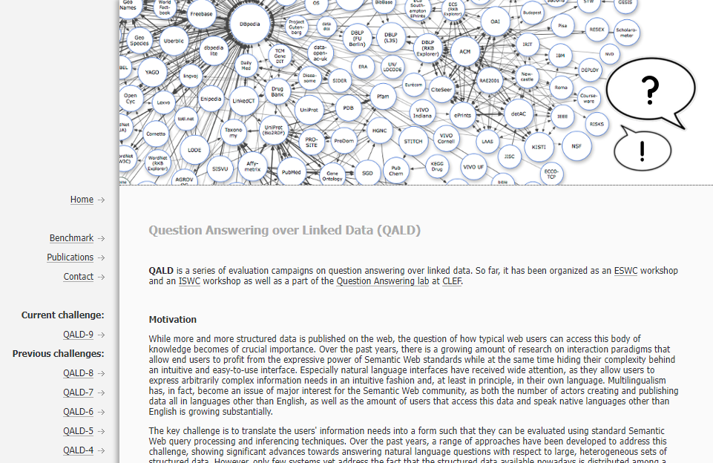
问答系统的评价数据集
3．QALD：评价KBQA

Slide 44
问答系统的评价数据集
4．SQuAD：评价端到端的问答系统解决方案
SQuAD是斯坦福大学推出的一个大规模阅读理解数据集，由众多维基百科文章中 的众包工作者提出的问题构成，每个问题的答案都是相应阅读段落的一段文字或跨度。在500 多篇文章中，有超过 100,000 个问题—答案对，SQUAD 显著大于以前的阅读理解数 据集。2017—2018 年，国内也有不少类似的阅读理解比赛，例如搜狗问答。SQuAD 评价 指标主要分两部分：
（1）精准匹配。正确匹配标准答案，目前效果最好的算法达到 74.5%，人类表现是82.3%。这个指标准确地匹配任何一个基本事实答案的预测百分比。
（2）F1 值。这个指标衡量了预测和基本事实答案之间的平均重叠数。在给定问题的

Slide 45
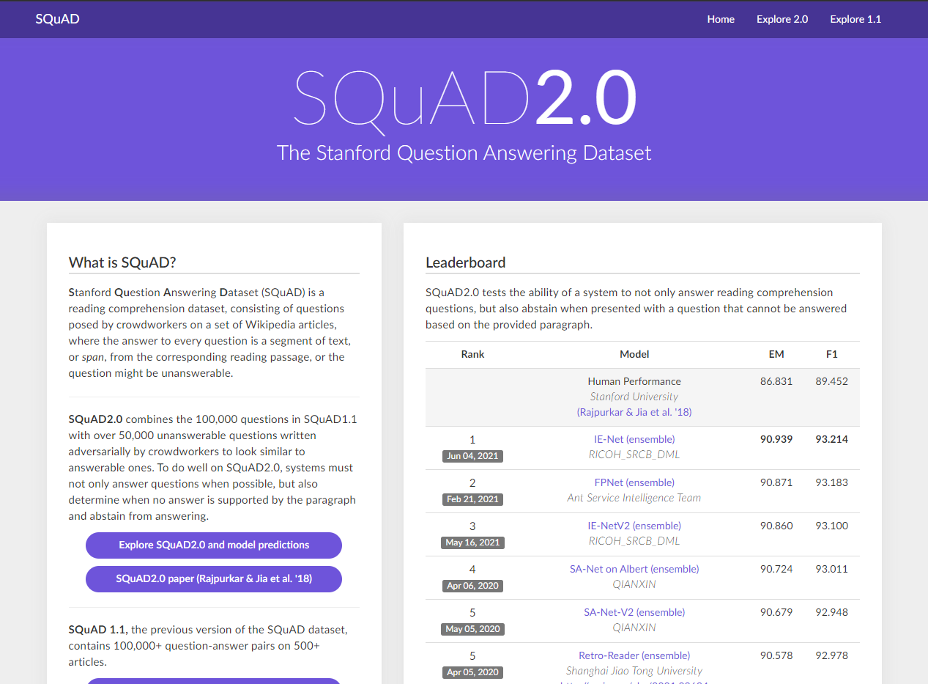
问答系统的评价数据集
4．SQuAD：评价端到端的问答系统解决方案

Slide 46
问答系统的评价数据集
5．Quora QA：评价问题相似度计算
Quora 于 2017 年在Kaggle 发布的数据集包含约 40 万个问题对，每个问题包含两个问题的 ID 和原始文本，另外还有一个数字标记这两个问题是否等价，即对应到同一个意图上。
这个数据集主要用于验证社区问答或 FAQ 问答的语义相似度计算算法，目前在 Kaggle 上的竞赛结果最优者的 Logloss 已经达到 0.11。这个数据集来自社区问答网站 Quora，这种规模抽样的数据的确存在少量噪声问题且话题分布并不一定与 Quora 网站的问题分布一致。
另外，社区问答中只有少量问题是真正等价，因此通过 C(n，2)随机组合抽取两个问题，绝大多数问题对也不应该等价。这 40 万条数据首先加入了大量正例（等价的问题对），然后利用“related question”关系添加了负例（相关但不等价的问题对）， 这样才形成一个相对平衡的训练数据集。

Slide 47
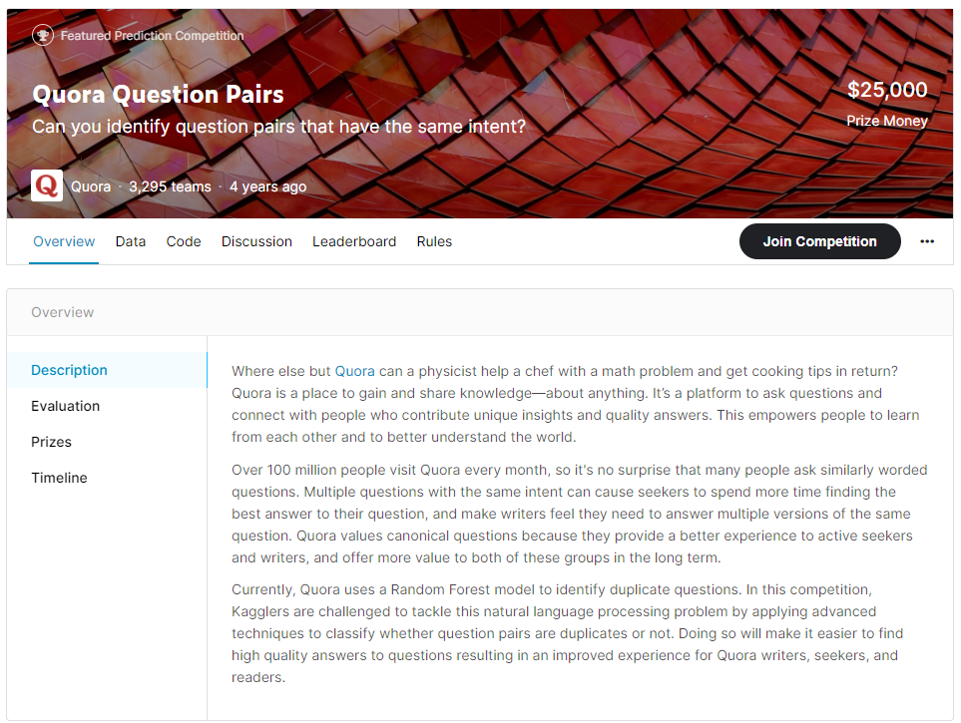
问答系统的评价数据集
5．Quora QA：评价问题相似度计算

Slide 48
KBQA—基于模板的方法
右键单击左侧缩略图→版式→选择【其他过渡页形式】
04
汇报人：孙一平
学号：21721689

Slide 49
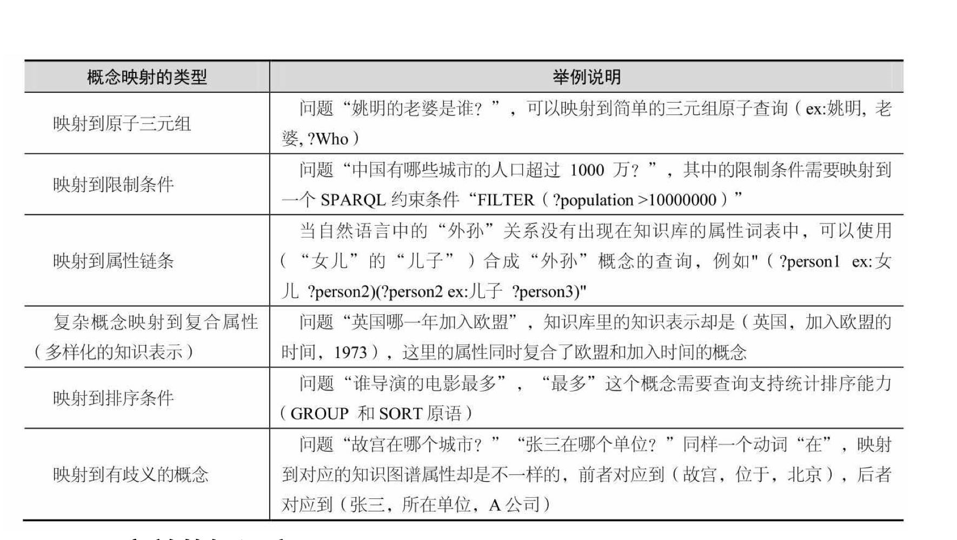
KBQA面临的挑战
多样的概念映射
不完美的知识库
非结构化数据
不同的组织机制
语言的不同
泛化语义理解的预期
词语层面的泛化匹配
句子层面的泛化处理

Slide 50
基于模板的方法
主要思想
定义了一组带变量的模板，直接匹配问题文本形成查询表达式。通过这种方式简化了问题分析步骤，并且通过预制的查询模板替代了本体映射。
优势：简单可控，适用于处理只有一个查询条件的简单问题；绕过了语法解析的脆 弱性
主要模板方法
TrueKnowledge
TBSL

Slide 51
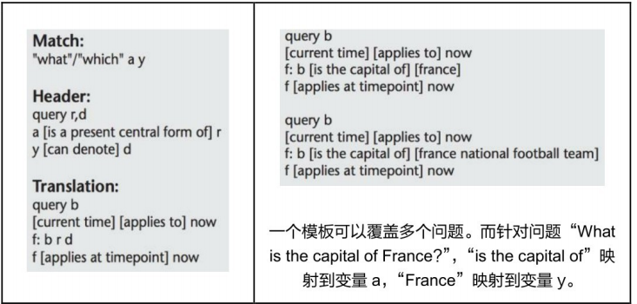
TrueKnowledge
主要思想
使用已知模板成分匹配句子中的成分，包括疑问词和部分已知模板
对于未知成分则使用变量加以替换
对于自然语言问题“what is the capital of france”,如何转为查询语言？
由于单词的多义性，可能产生多个候选翻译。但这种候选翻译可以被类的关系所排除：
比如”the capital of ”是属于“governed area“，而系统会推断France national football team并不是一个place

Slide 52
TrueKnowledge
TrueKnowledge的不足：
成熟的应用需要大量的模板，TrueKnowledge依赖了1200个手工生成的模板
模板由人工生成，不易复用即一个问题可以用多个不同的模板来回答，且需要通过全局排序来调优，容易发生冲突。
由于知识库的不完整性以及语义组合的多样性，模板未必能在知识库中找到答案

Slide 53
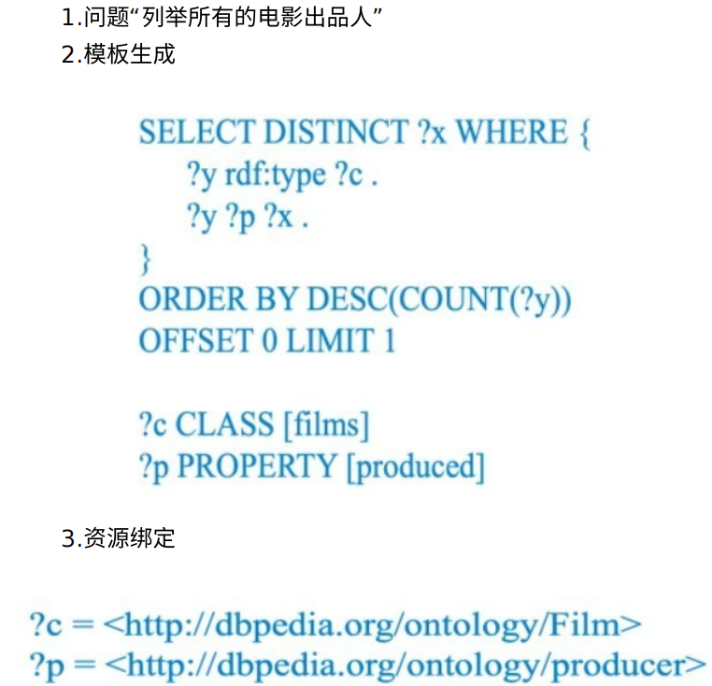
TBSL方法的两个重要步骤
模板生成
获取自然语言问题的POS 标记信息
基于POS 标记、语法规则表示问句
利用领域相关或领域无关词汇辅助解决问题
最后将语义表示转化为一个SPARQL 模板模板实例化
模板实例化
通过匹配自然语言表达式和本体概念来实例化
SPARQL 模板。
对于resource 和 class实体识别，用WordNet
定义知识库中标签常用方法或计算字符串相似度。
对于property标签，将还需要与存储在BOA 模式库中的自然语言进行比较，最高排位的实体将作为填充查询槽位的候选答案。

Slide 54
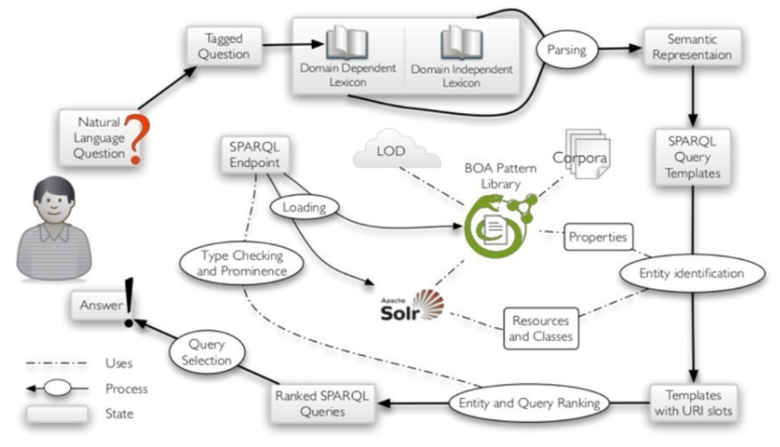
TBSL框架流程
提出自然语言问题
标注问题
获取词法信息
语义解析，得到语义表达
使用模板匹配语义表达，生成SPARQL查询
筛选查询，生成答案

Slide 55
TBSL的主要缺点
创建的模板未必和知识图谱中的数据建模相契合
考虑到数据建模的各种可能性，对应到一个问题的潜在模板数量会非常多，同时手工准备海量模板的代价也非常大。
为了解决TBSL手工准备模板代价大的缺点，引入了QUINT方法来自动生成模板

Slide 56
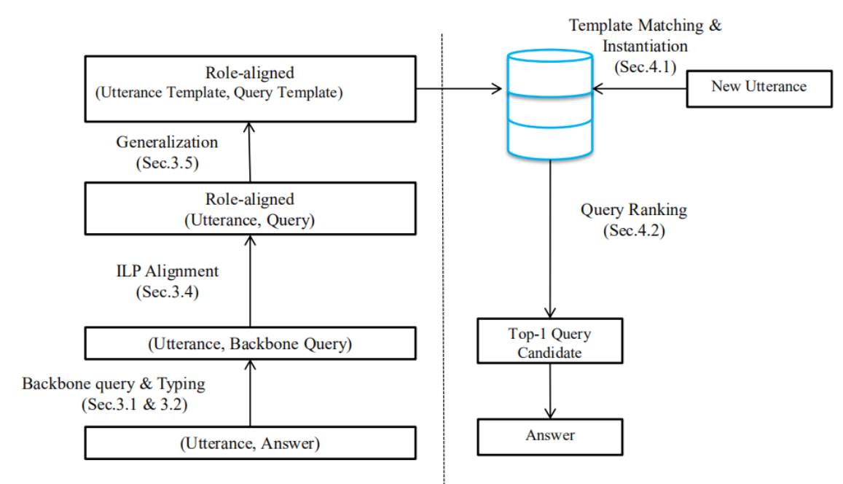
QUINT
QUINT是一种能够根据utterance-answer对，根据依存树自动学习utterance-query模板
QUINT是基于远程监督学习，仅将问题及其答案作为训练集。
QUINT利用自然语言组成的特点，可以从简单问题中学到的模板来解决复杂问题

Slide 57
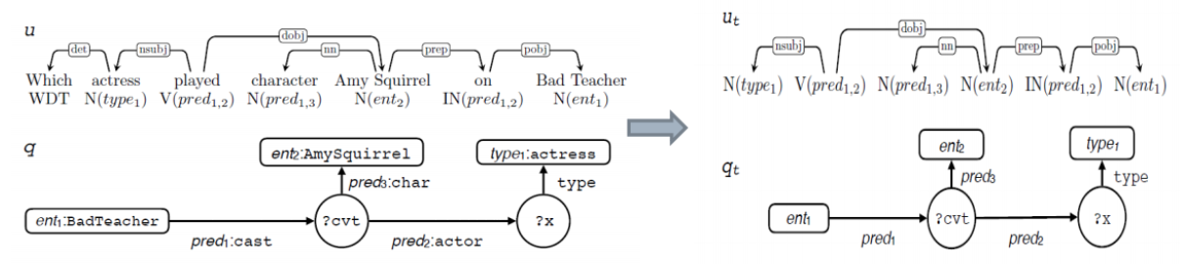
QUINT架构
step1:模板的定义与生成
定义一个三元组的模板:($u_{t}$,$q_{t},m_{t}$):其中
$u_{t}$为问题模板
$q_{t}$为query模板
$m_{t}$为问题和query映射方法模板

Slide 58
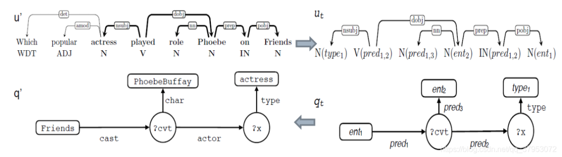
QUINT架构
step2:模板的匹配和实例化
对于新问题进行依存分析，并使用工具S-MART进行NERL (freebase)
去模板库中进行匹配(u‘中加粗的黑线与$u_{t}$,匹配，使用子图同构匹配)
再使用词典L对$m_{t}$, ($m_{t}$为utterance和query对齐关系)进行实例化

Slide 59
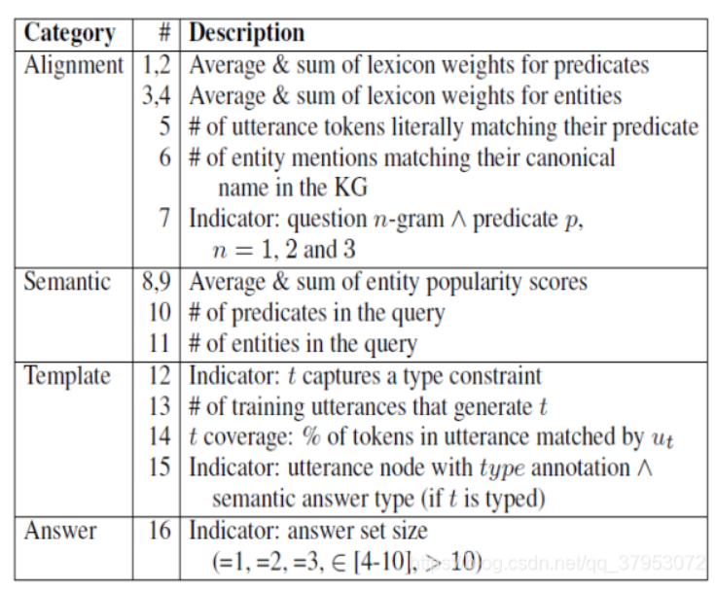
QUINT架构
step3:排序
从问题产生多个候选query的原因
模板可能匹配多个
NER L
使用Random Forest进行学习
两个query对之间的顺序

Slide 60
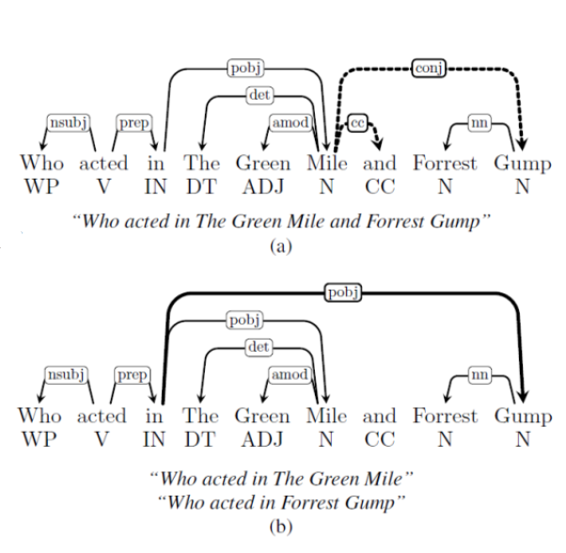
QUINT架构
step4：复杂问题处理
依存树重写
并列连词
关系从句
子问题回答
匹配模板，实例化，query rank
返回query list
答案拼接
对子问题中的query list打分1/r,其中r表示位置
对每个子问题的答案取交集
选择交际不为空，且组合后得分最高的query组合

Slide 61
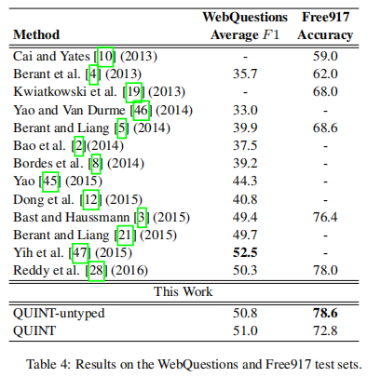
QUINT架构
实验结果：
可以看出，QUINT方法在WebQuestions数据集上取得了接近最好成绩的效果。
在Free917数据集上取得了当时最好的效果，同时人工监督的工作量也是最少的。

Slide 62
KBQA基于模板方法总结
总的来说，基于模板方法的优点是模板查询的响应速度快，准确率较高，可以回答相对复杂的复合问题。
而缺点是模板结构通常无法与真实的用户问题相匹配。如果尽可能匹配上一个问题的多种不同表述，则需要建立庞大的模板库，耗时耗力且会降低查询效率。

Slide 63
基于深度学习的知识问答
右键单击左侧缩略图→版式→选择【其他过渡页形式】
05
汇报人：王子末
学号：21721691

Slide 64
基于深度学习的知识问答
基于深度学习的传统问答模块优化
基于深度学习的知识问答
基于深度学习的端到端问答模型

Slide 65
基于深度学习的传统问答模块优化
深度学习
语义解析
实体消歧
实体识别
LSTM+CRF以及BERT提升实体识别的准确率
意图分类
基于字符级别的文本分类深度学习方法
基于深度学习的排序方法判定一组概念的语义融洽度

Slide 66
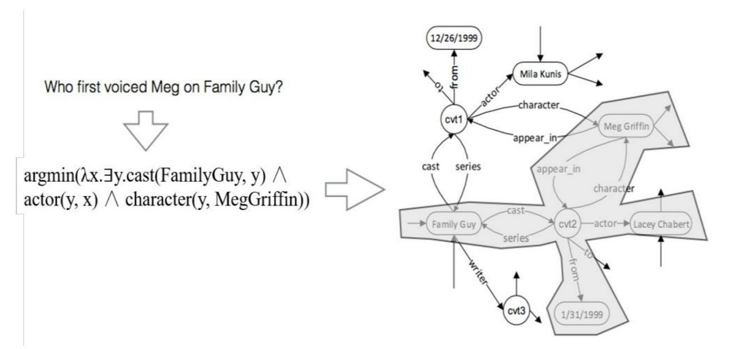
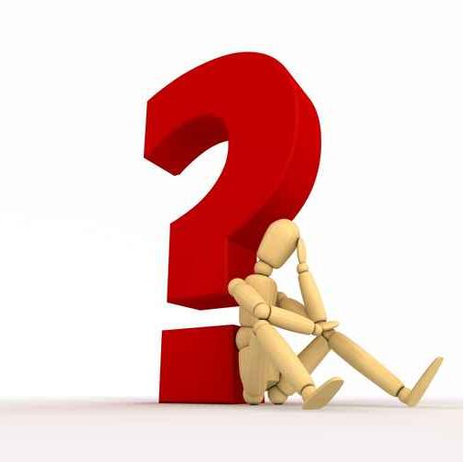
深度神经网络提升知识问答
传统的基于语义解析的方法
找到问题中自然语言短
语与知识库的映射关系

Slide 67
深度神经网络提升知识问答
Yih等人提出一种语义解析的框架
1.基于问句生成对应的查询图
2.用该查询图在知识库上进行子图匹配，找到最优子图即找到问题的答案
因为查询图可以直接映射到Lambda Calculus形式的逻辑表达式，并且语义上与λ-DCS紧密相关，因此就可以将语义解析的过程转换成查询图生成的过程。

Slide 68
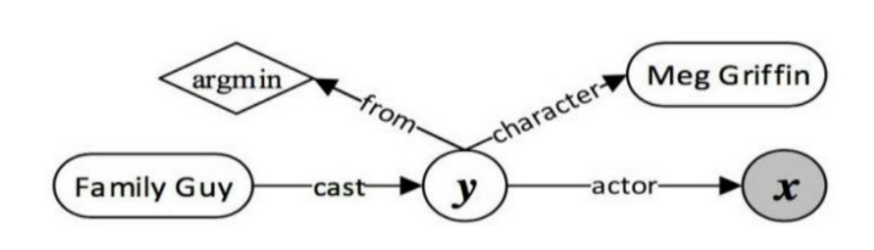
深度神经网络提升知识问答
查询图示例
聚合函数
实体
中间变量
Lambda变量（答案节点）
Who first voiced Meg on Family Guy？
λx.∃y.cast(FamilyGuy, y)∧ actor(y, x)∧ character(y, MegGriffin)

Slide 69
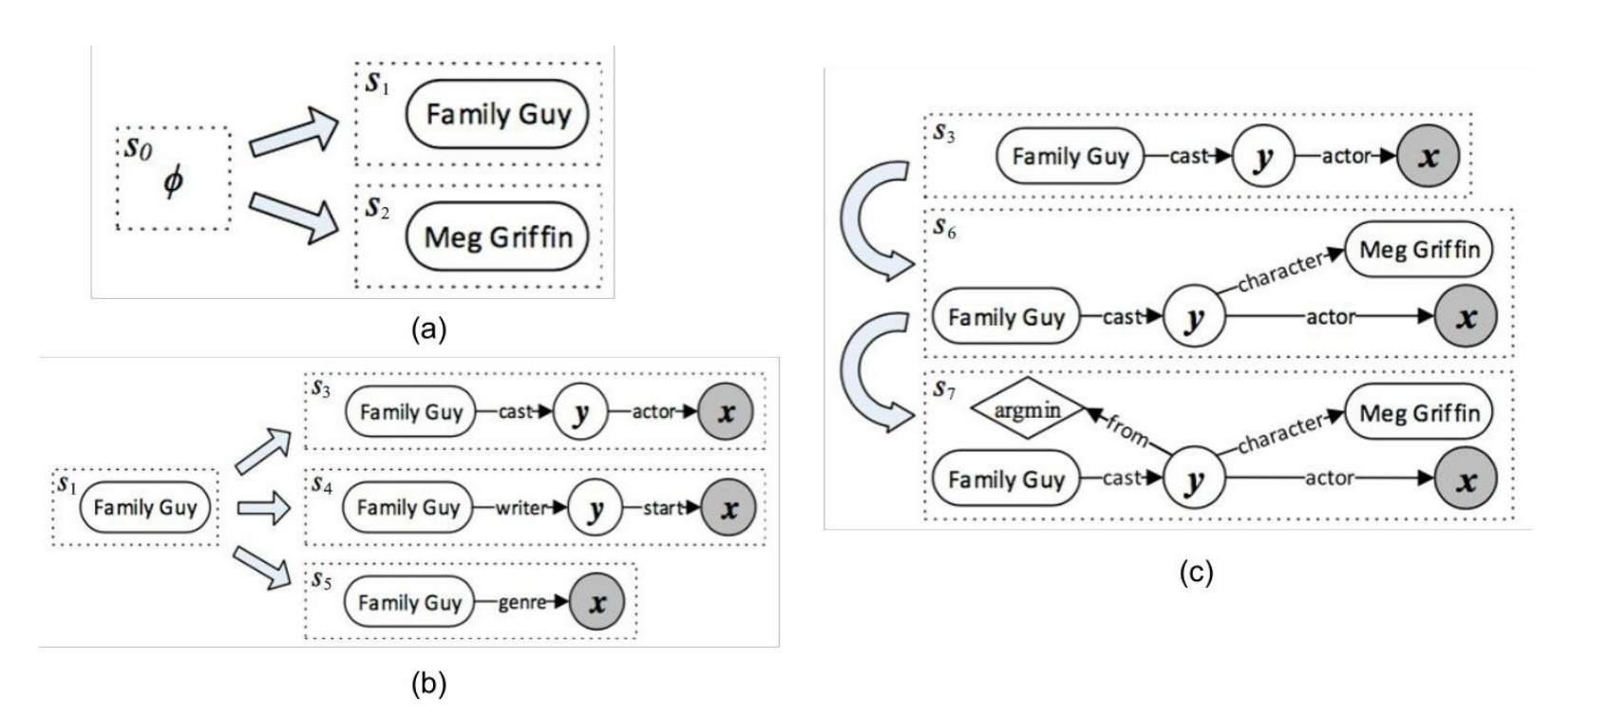
深度神经网络提升知识问答
查询图生成过程：
1.选择一个主题实体作为根结点
2.确定一条从根结点到Lambda变量（答案节点）的有向路径，
路径上可以有一个或多个中间变量，这条路径被成为核心推断链
3.添加约束条件和聚合函数
最优核心推断链
评估{cast-actor,writer-start,genre}
三个谓语序列词中哪个最接近
问题中的Family Guy和Who的关系

Slide 70
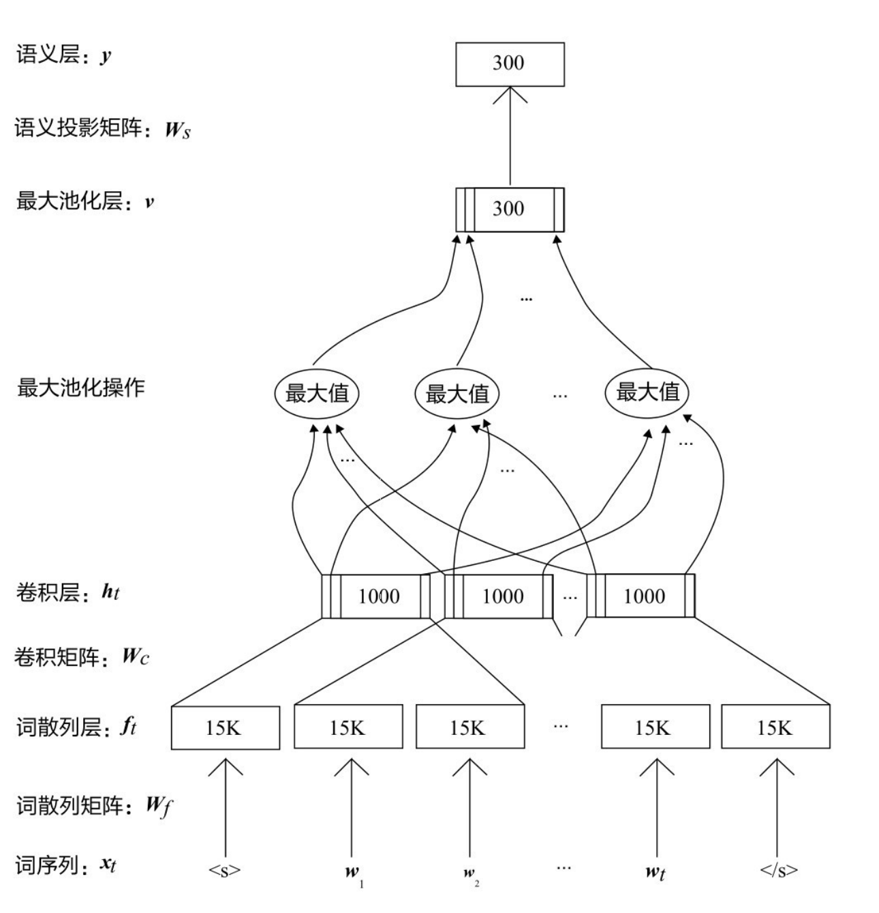
深度神经网络提升知识问答
非线性语义特征
通过语义相似度计算找到最优核心推断链
1.将自然语言问题和谓语序列分别通过网络得到两个300维的分布式表达，
2.利用表达向量之间的相似度距离计算自然语言问题和谓语序列的语义相似度得分
全局特征向量
最显著局部特征
局部上下文特征向量
三元组对应向量

Slide 71
基于深度学习的端到端问答模型
端到端的深度学习问答模型将问题和知识库中的信息均转化为向量表示，通过向量间的相似度计算的方式完成用户问题与知识库答案的匹配。
1.根据问题中的主题词在知识库中确定候选答案
2.把问题和知识库中的候选答案都通过神经网络模型映射到一个低维空间，得到它们的分布式向量
3.计算候选答案分布式向量与问题向量的相似度得分，找出相似度最高的候选答案作为最终答案
该神经网络通过标注数据对进行训练，使得问题向量与知识库中正确答案的向量在低维空间的关联得分尽量高

Slide 72
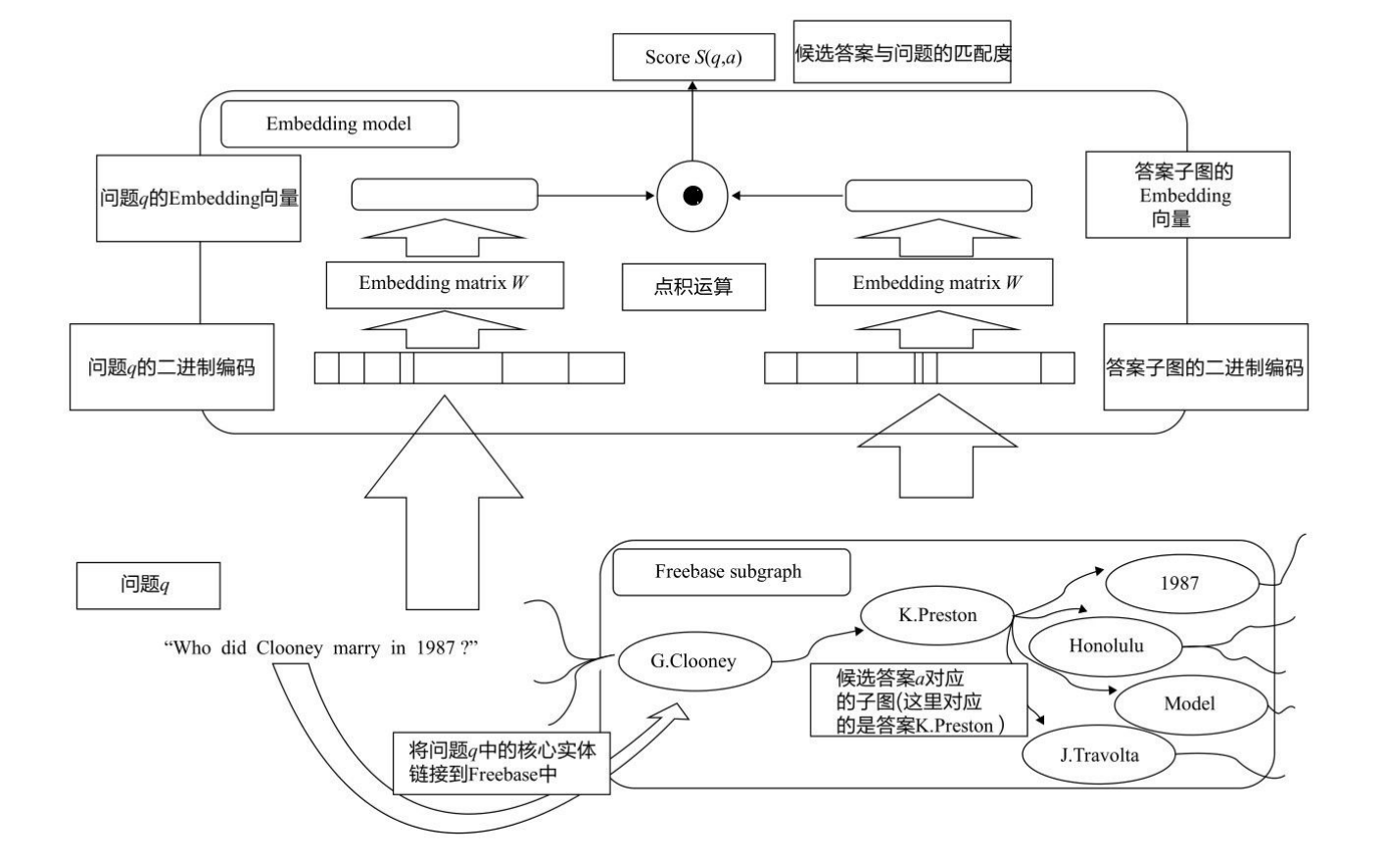
基于深度学习的端到端问答模型
Bordes A等人提出的方法，解决WebQuestions上数据量不够的问题，使用一些规则从Freebase、ClueWeb等知识库中构建了大量的标注数据用于训练模型。
1.利用实体链接定位题中的核心实体
2.找到从问题中核心实体到候选答案实体的路径
3.生成候选答案的子图
4.分别将问题和答案子图映射成Embedding向量
5.点积运算，获得候选答案和问题之间的匹配度

Slide 73
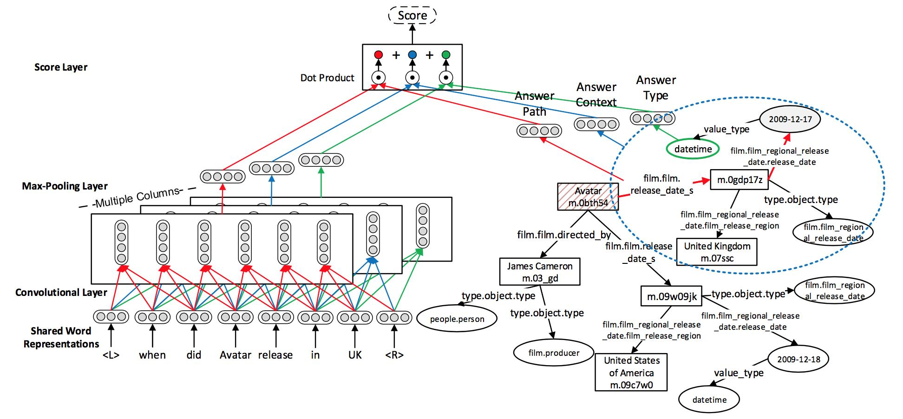
基于深度学习的端到端问答模型
基于Multi-Column CNN的工作
·答案路径：答案节点与问题中实体之间关系的集合。
·答案上下文：连接着答案路径上的1跳的实体和关系。
·答案类型：候选答案的类型

Slide 74
基于深度学习的端到端问答模型
基于Multi-Column CNN的工作
1.通过Multui-Column卷积神经网络
提取该问题的三个分布式向量。
2.问题包含确定的实体可以链接到
知识库中，2跳之内的节点作为候选
答案
3.基于候选答案实体形成三个分布式向量
4.分别点乘运算再求和得到最终的答案-问题对得分

Slide 75
对话问答系统—论文解读
右键单击左侧缩略图→版式→选择【其他过渡页形式】
06
汇报人：周小茜
学号：21721541

Slide 76

对话问答系统——论文解读
Dialog-to-Action: Conversational Question
Answering Over a Large-Scale Knowledge Base
Microsoft Research Asia et al., NeurIPS, 2018
汇报人：周小茜
学号：21721541

Slide 77
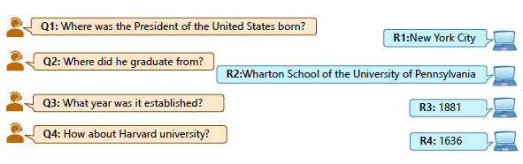
对话问答系统——研究背景
对话系统的分类：
Chit-Chat-oriented Dialogue Systems(闲聊型);
Frame-based Dialogue Systems(框架型)；
Question-Answering (QA) Based Dialogue Systems(事实型)
Notes:
对话问答系统是在问答系统里的一个研究问题，相对于单轮问答的多轮对话问答。
1.闲聊型对话机器人
2.定义一个对话的框架，预先定义好针对的特定的领域，在进行人工架构；
3.需要回答各种各样的问题并且进行交互式对话。
我们可以看到对话系统：是连续的问答，会存在问题与问题，问题与答案之间的指代和省略，这样对于问题的理解就需要考虑上下文的关系，再去基于数据库进行检索和回答。

Slide 78
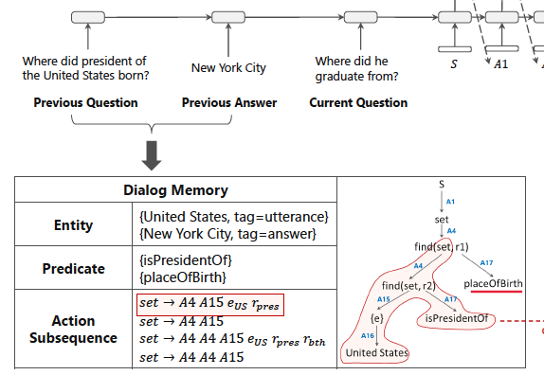
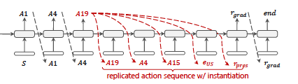
对话问答——难点与解决方法
challenge：
1.如何在经常遇到省略现象中理解问题；
2.如何有效的设计语义解码器，耗时问题。
solution：
1.引入了一个对话内存管理组件；
2.预先采用广度优先搜索算法来获取话语对及其动作序列。
Notes:
由于对话问答是连续的问答，会存在问题与问题，问题与答案之间的指代和省略，这样对于问题的理解就需要考虑上下文的关系；
在线的从一个大规模的数据集上多轮的进行搜索是非常耗时的，

Slide 79
本文目标及解决方案
本文目标：
1. 本文的目标是在基于大规模开放领域知识库的对话中回答问题。
2. 处理问题的方法，首先将问题映射到可执行的逻辑形式，然后在KB上执行生成的逻辑形式来生成答案。
解决方案：
1. 将逻辑形式的生成看作是一系列动作的预测；
2. 开发了一个基于语法的解码器，以生成预测出的动作序列，自顶向下解释。

Slide 80
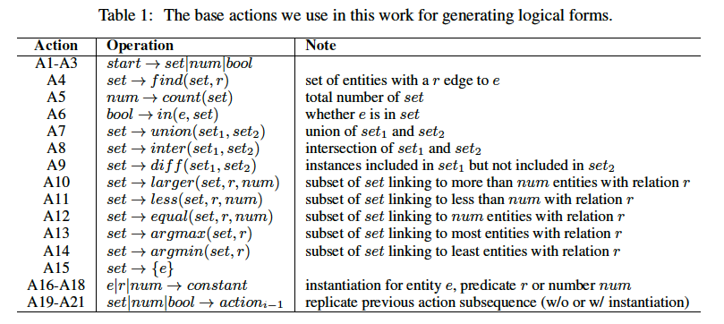
动作设定表
1.语义类别 2.可以省略的功能符号 3.参数列表
Notes:
为了生成逻辑规则，预先设定了21个动作，每个动作有对应的操作。
每一个动作有三个组成部分：
1.语义类别（set，num，bool）
2.函数符号
3.参数列表（语义类别【set、num、bool】、常量、动作序列

Slide 81
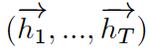
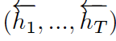
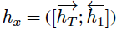
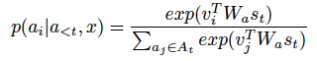
对话到动作映射
Encoder：
1.由于对话中之前的问题和答案是有用的上下文，我们将它们与当前的问题连接起来，作为输入；
2.采用带门控循环单元(GRU)的双向RNN作为编码器，将输入转换为上下文向量序列；
forward RNN hidden:
backward RNN hidden:
Decoder：
利用有注意力机制的GRU作为解码器，以生成一系列的动作序列。
(为了生成一个有效的逻辑形式，我们合并了一个动作约束语法来过滤非法动作：如果操作左边的语义类别与目前解析的部分逻辑形式中最左边的非终结符相同，则该操作是合法的.)
initial hidden state of the decoder:
Notes:
利用sequencetosequence模型的思想，
问题和互动历史作为输入生成状态序列；设计了一个语法解析器，控制状态序列的生成，用对话框内存管理组件来利用历史上下文。

Slide 82
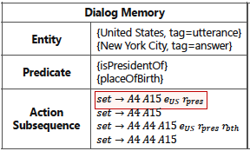
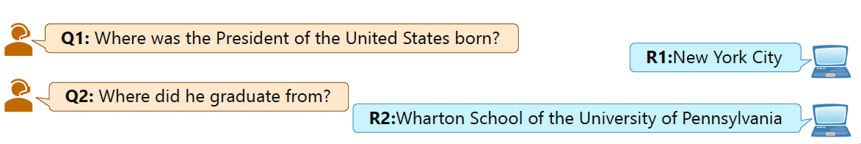
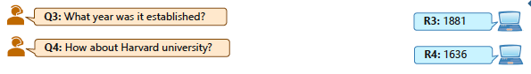
对话内存
Diaglog Memory:
entity：出现在之前的提问中，或者之前的回答中。
tag:【 previous question, previous answer, or current question】
predicate：记录之前语句中出现的谓词。
tag:【 previous question and current question 】
action subsequence ：已实例化、未实例化。
实例化的动作子序列表示完整或部分逻辑形式
未实例化的动作子序列传递逻辑形式的软模式
Notes:
互动历史对话语逻辑形式的形成至关重要。因此，我们合并一个对话框内存来维护来自交互历史的信息。
实体，谓词，动作子序列；

Slide 83
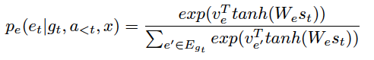
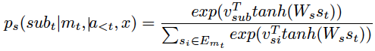
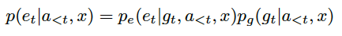
对话内存的使用
Instantiation: 对应A16-A18 action
当解码器实例化一个实体(3 tags)、谓词(2 tags)或数字(1 tag)时，我们允许实例化的动作访问对话内存。
Replication: 对应A19-A21 action
两种模式：复制实例化的动作子序列；
复制未实例化的动作子序列。
linear layer
linear layer
Notes:
将介绍从对话存储器中复制内容作为解码过程的策略。这对A16-A21产生了影响，我们将其列出如下。
tag gt
ve embed
为了获得前面问题的实例化动作子序列，我们将前面的整个逻辑形式解析为一棵树，并枚举所有子树，每个子树都对应一个实例化的动作子序列。

Slide 84
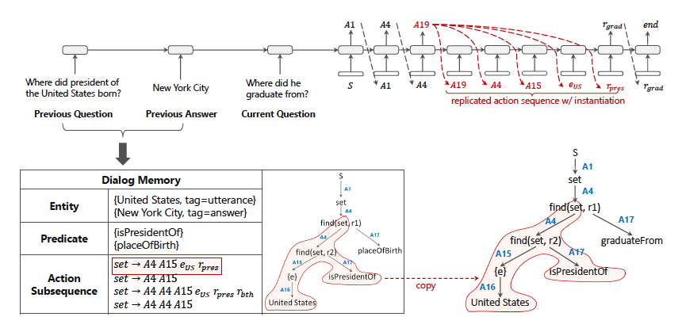
复制实例化动作序列

Slide 85
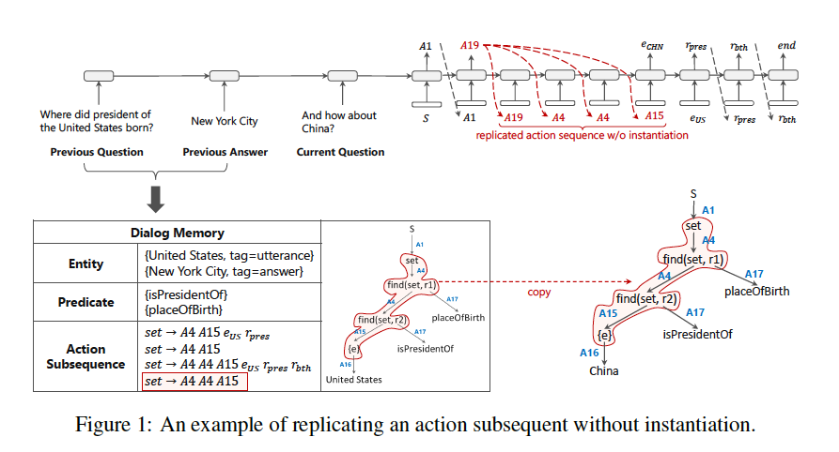
复制未实例化动作序列

Slide 86
学习和推理
训练阶段：
训练数据中的实体被标记为label，为每个样例预先生成动作序列（广度优先算法），用最大化概率的形式作为目标函数。
损失函数：
个人理解：
由于没有label，导致不能使用交叉熵等损失函数作为loss function；
loss的意义：使得预测的动作序列的概率最大 ---> 却不一定正确；
每一个损失项的权重没有考虑。

Slide 87

对比实验
数据集：CSQA，基于Wikidata，152K training，16K validation， 28K testing
Notes:
HRED+KVmem[17]是一种序列到序列的学习方法，它使用一个分层编码器和一个键值记忆网络[22]来计算问题及其上下文的表示，然后使用一个RNN作为解码器直接产生答案。
为了证明对话内存的有效性，我们实现了一个上下文无关的语义解析器ContxIndp-SP，其中对话内存完全从整个dialog - To - action模型中删除。

Slide 88

消融实验
entity memory (EM), predicate memory (PM) and action,subsequence memory (AM)

Slide 89
讨论
实体链接错误：当一个实体有多种理解含时；
虚假的动作序列：虽然能产生正确的结果，但是观察逻辑结构，有时并没有正确的理解，或者是不可理解的；
错误传播：尽管概率最大，但也会有错误，甚至进行错误的传播（衡量逻辑形式的正确性）
未支持的动作：一些问题的答案，根据现有的动作设定，无法给出正确答案。

Slide 90
研讨结束
右键单击左侧缩略图→版式→选择【其他封底形式】

